Slide 1
Projeto Java - Primeira Pesquisa

Slide 2
Durante as semanas de P6W4 (11/06/2023) até P7W2 (30/06/2023) foi realizada uma pesquisa junto aos associados e temporários que atuam nas áreas de manutenção e operação da fábrica de Guararema para identificar os níveis de consciencia (Awareness) e pré-disposição (Desire) em relação às mudanças do projeto Java.
Apresentamos aqui os resultados obtidos.

Slide 3
Respostas obtidas
Em relação ao número de respostas obtidas temos os seguintes números:

Slide 4
Quantidade de Respostas por Linha
Por Linha
 | M&M | 50
 | TWIX | 24
 | SNICKERS | 17
 | Manutenção | 11
 | Outra | 3
 | NA | 1
total | — | 106

Slide 5
Quantidade de Respostas por Turno
Por Turno
 | C | 29
 | A | 26
 | F | 26
 | B | 17
 | Adm | 8
total | — | 106

Slide 6
Quantidade de Respostas por Tipo de Contrato
Por Tipo de Contrato
 | Associado por tempo indeterminado | 67
 | Temporário | 19
 | Associado por tempo determinado | 17
 | Outro | 3
total | — | 106

Slide 7
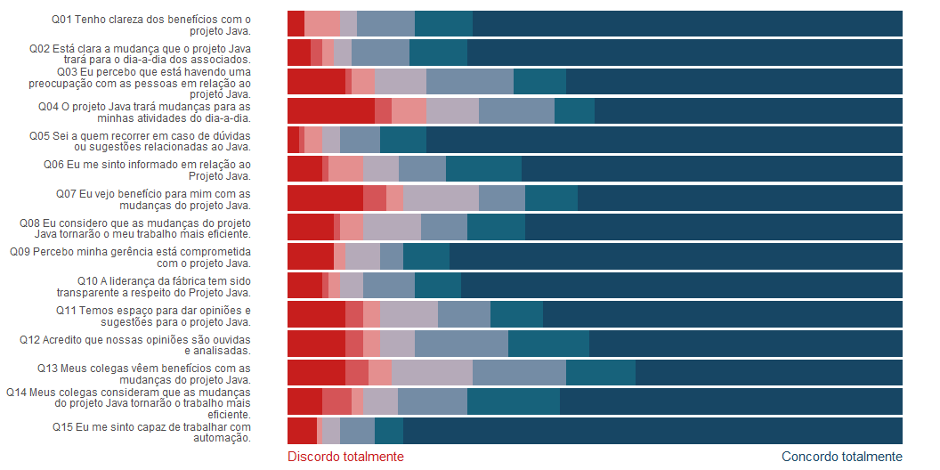
Resumo das Respostas

Slide 8
Dimensões avaliadas na pesquisa
Consciência (Awareness)
Visão (Vision)
Condução da Mudança (Perception of the Change)
Comunicação (Communication)
Pré-disposição (Desire)
Liderança (Leadership)
Participação (Participation)
Intenção (Intention)
Atitude (Attitude)
Normas Percebidas (Perceived Norms)
Auto-eficácia (Self-Efficacy)

Slide 9
Resultados por dimensão

Slide 10
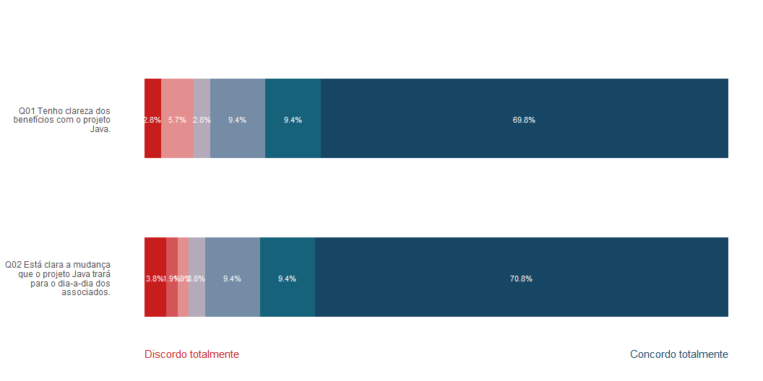
Visão

Slide 11
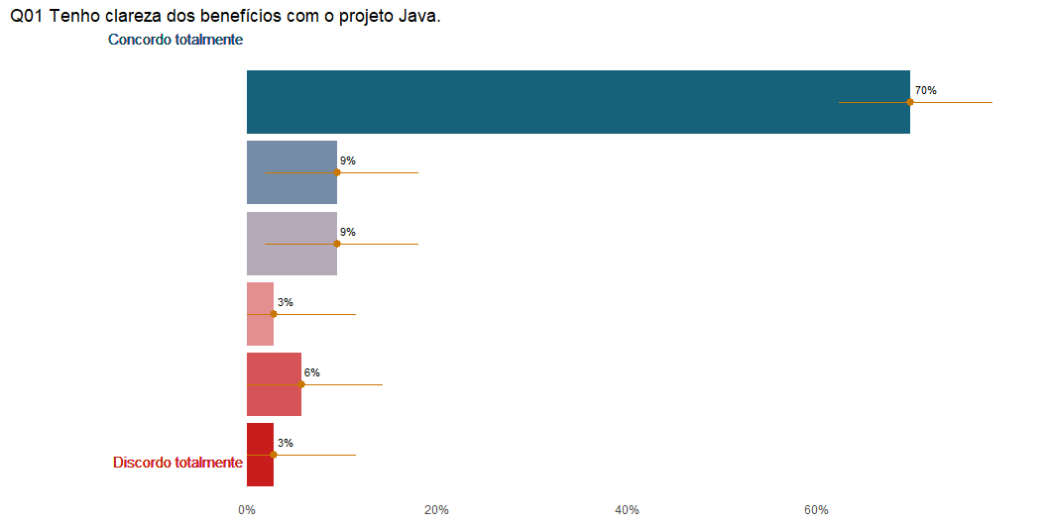

Slide 12
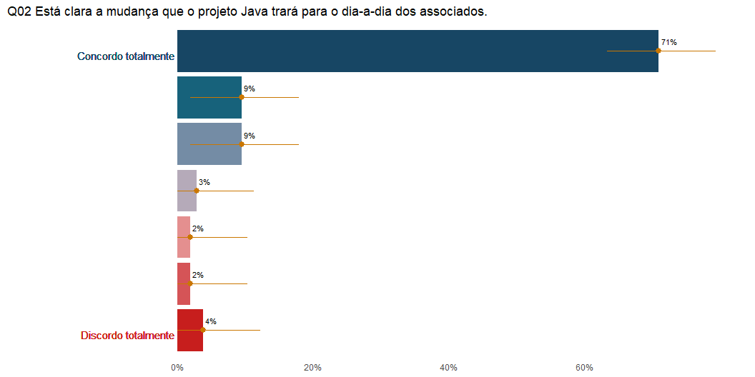

Slide 13
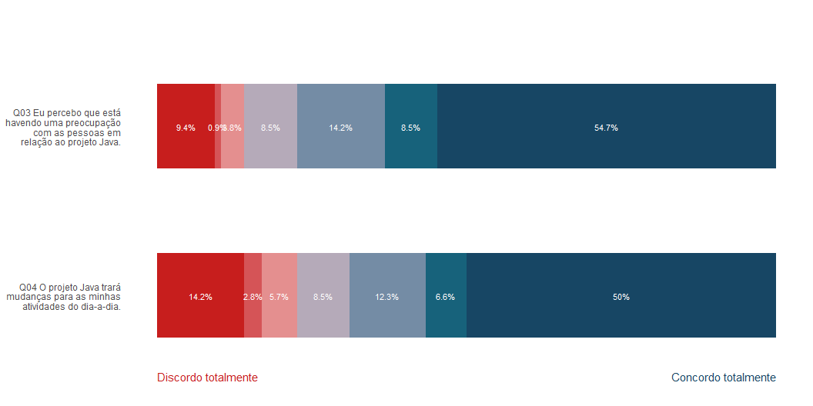
Condução da Mudança

Slide 14
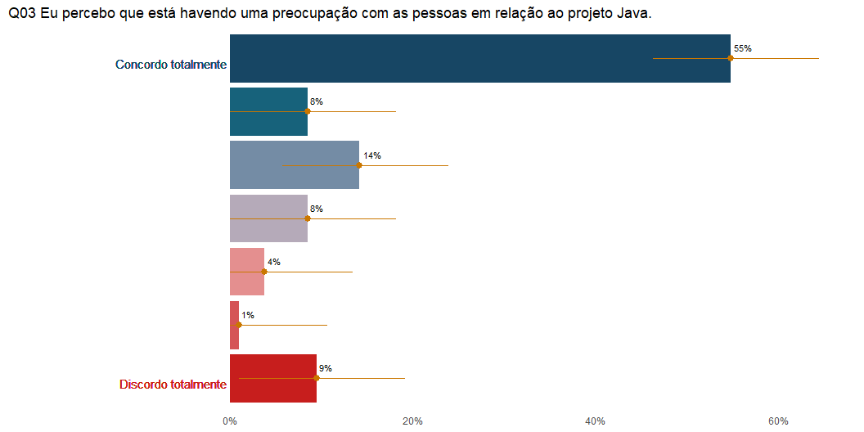

Slide 15
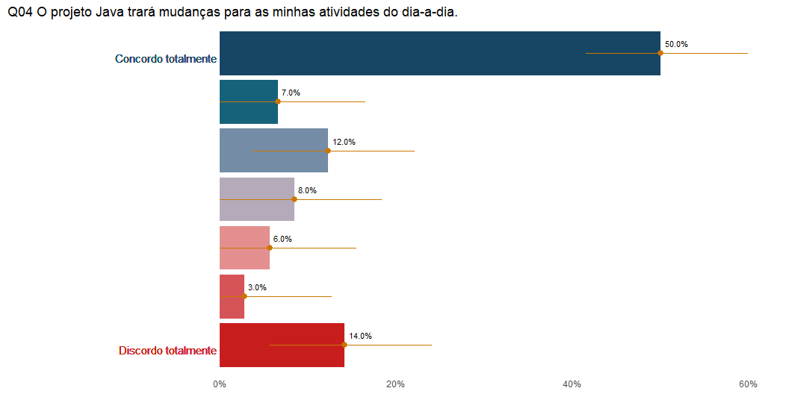

Slide 16
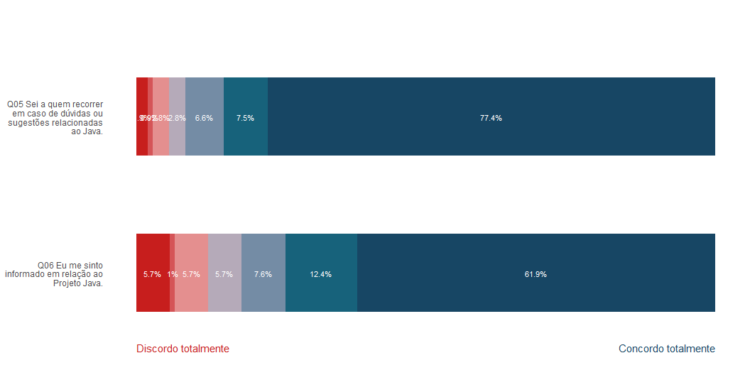
Comunicação

Slide 17
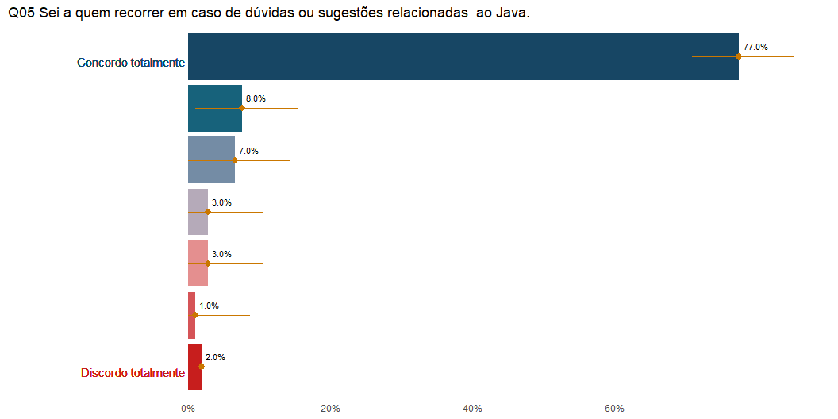

Slide 18
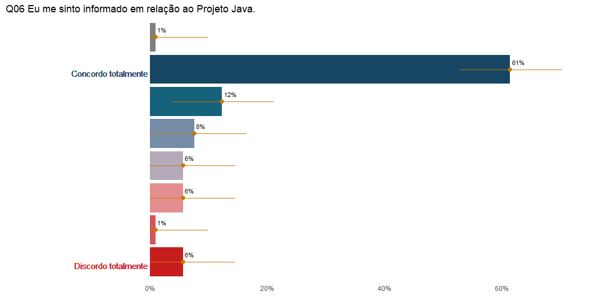

Slide 19
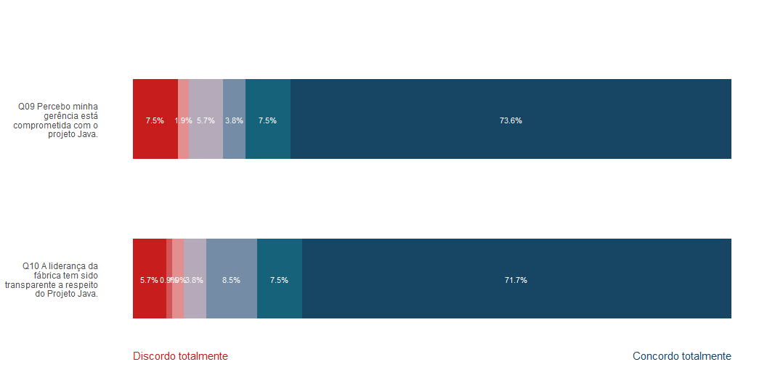
Liderança

Slide 20
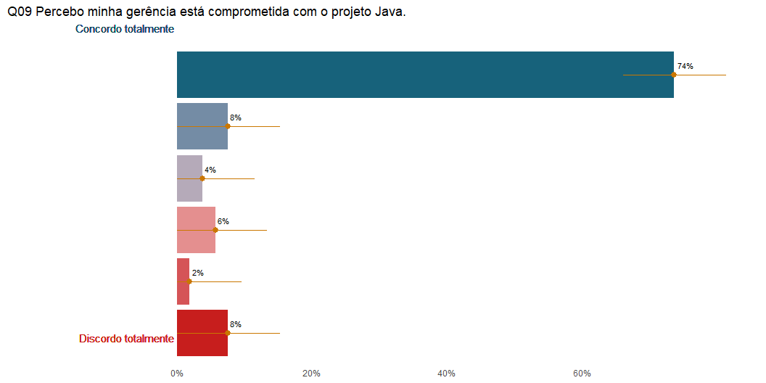

Slide 21
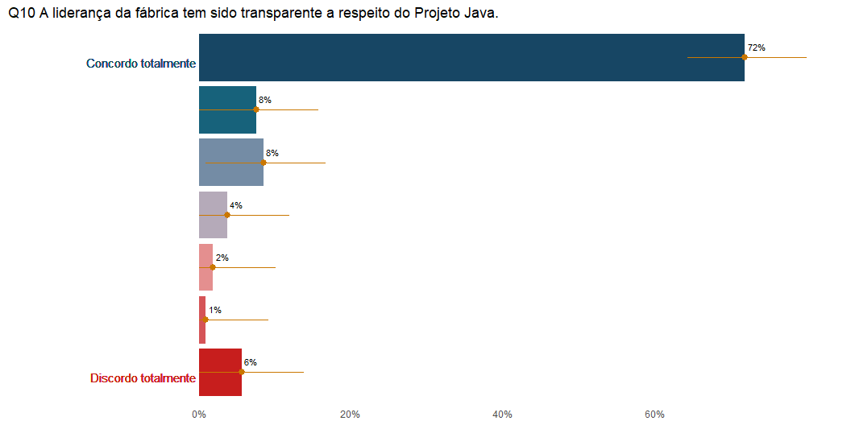

Slide 22
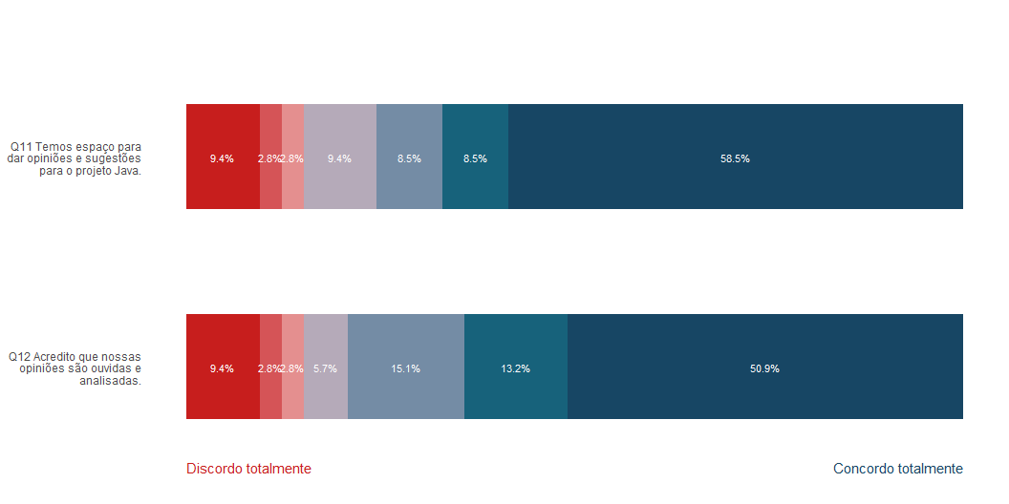
Participação

Slide 23
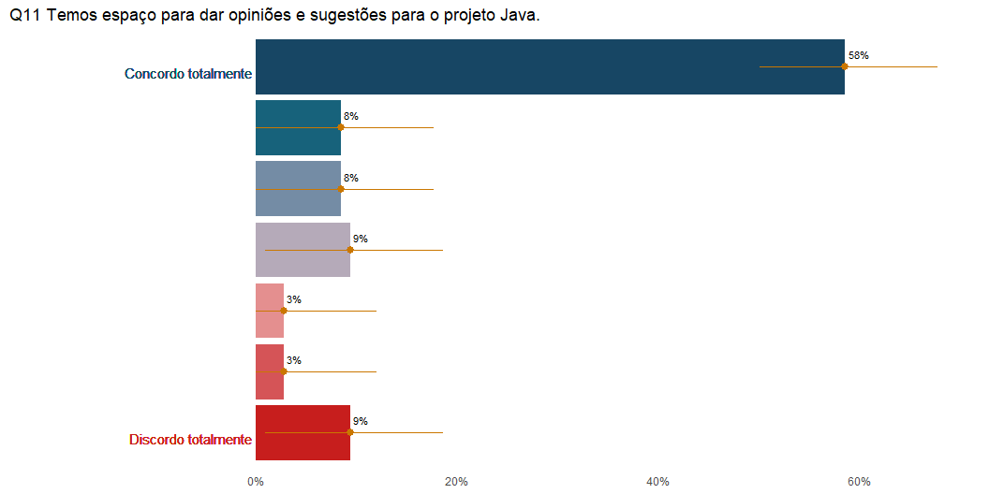

Slide 24
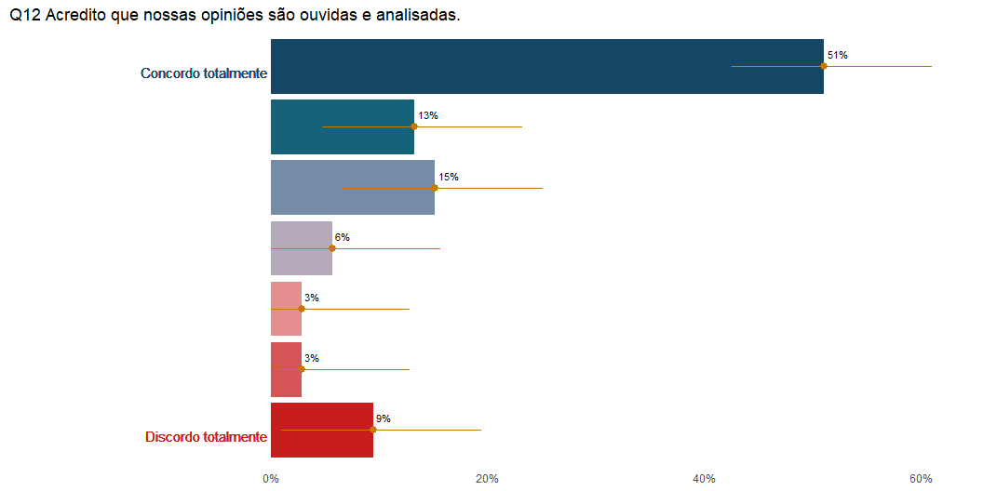

Slide 25
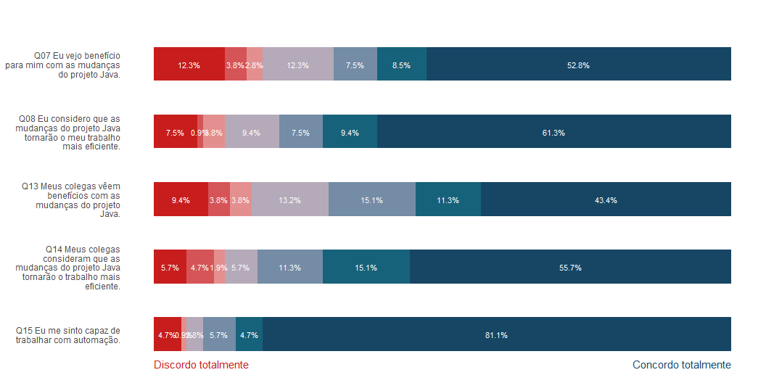
Intenção do Comportamento

Slide 26
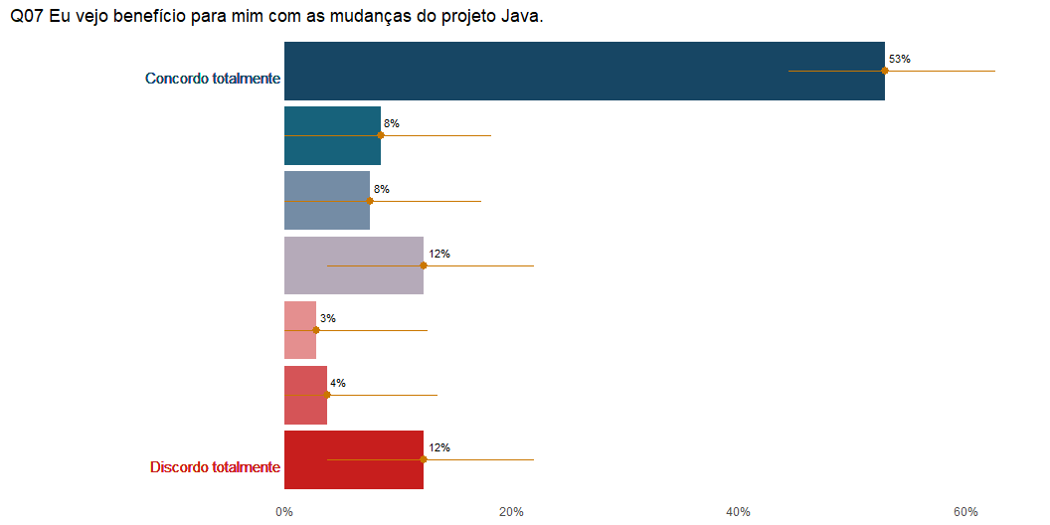

Slide 27
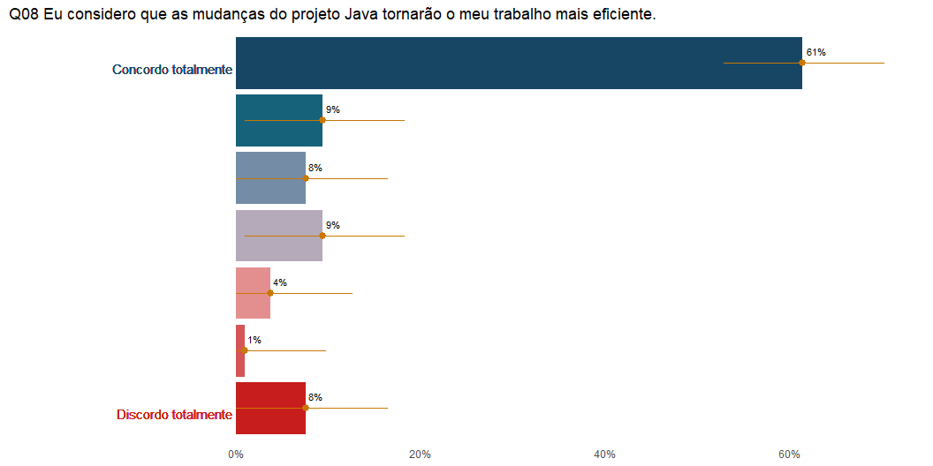

Slide 28
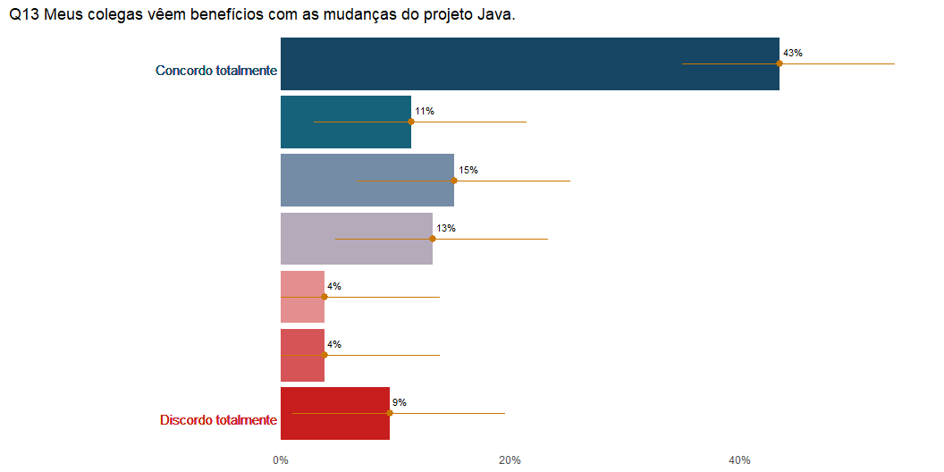

Slide 29
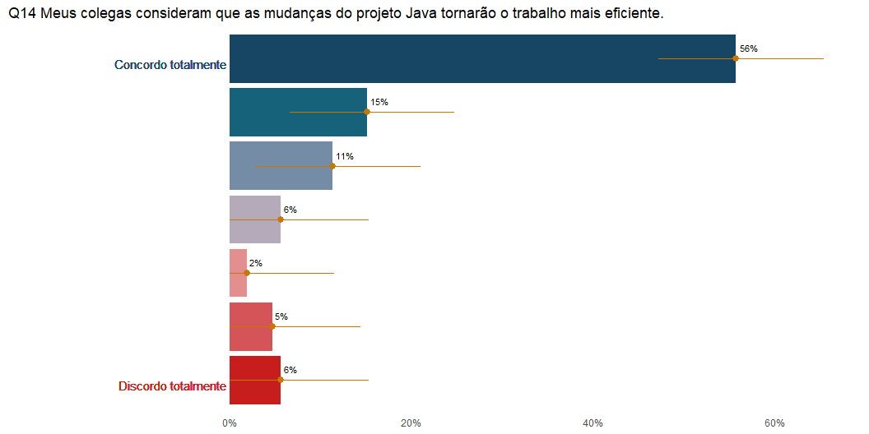

Slide 30
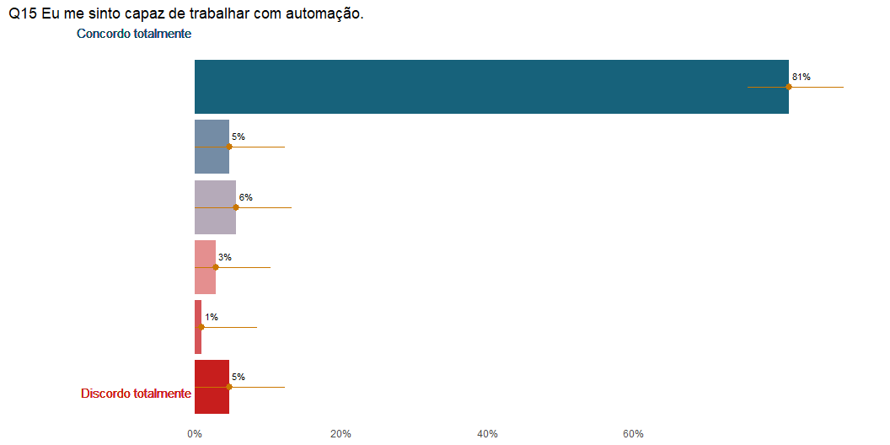

Slide 31
As questões Q07 e Q08 buscam medir a Atitude em relação à mudança. As questões Q13 e Q14 buscam medir a Norma Percebida em relação à mudança. E, a questão Q15 buca medir a Auto-Eficácia em relação à mudança.
A comparação dos resultados mostra que os respondentes tomam posições - tanto positivamente, quanto negativamente - baseando-se mais nas Atitudes do que em relação à Norma Percebida, ou a Auto-Eficácia.

